Slide 2
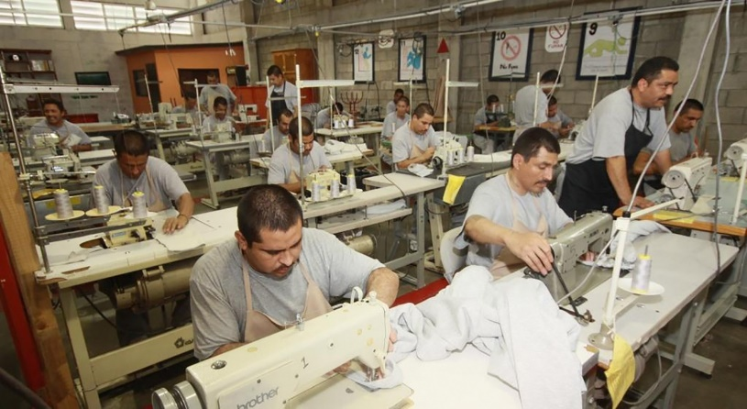
PROPUESTA DE ACCIONES PARA LA REINSERCIÓN SOCIAL Y LABORAL DE LAS PERSONAS PRIVADAS DE LIBERTAD Y REDUCIR SU PROBABILIDAD DE REINCIDENCIA DELICTIVA, EN CONCORDANCIA CON EL PROYECTO DE VINCULACIÓN CON LA COLECTIVIDAD IMPULSADO POR LA UMET SEDE MACHALA DE LA PROVINCIA DE EL ORO.

Slide 3
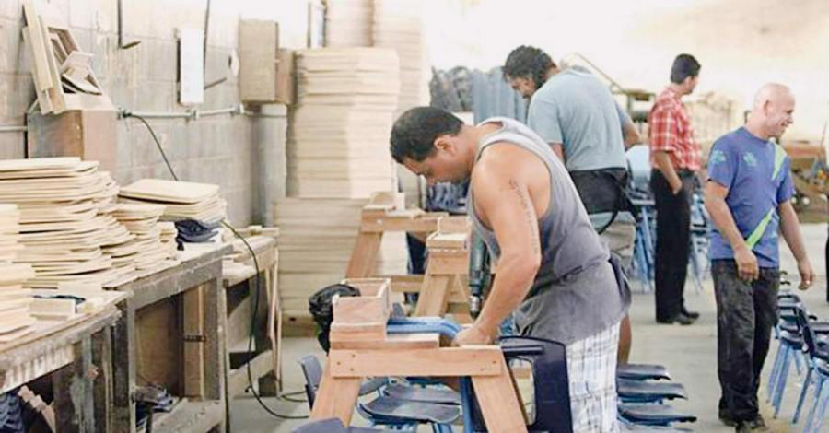
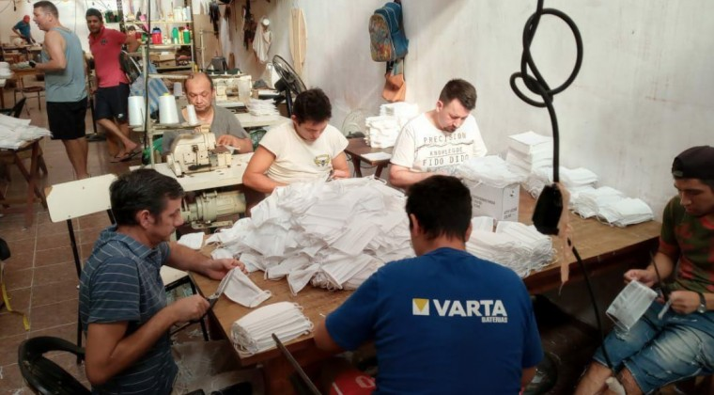
INTRODUCCIÓN
Es necesario evocar al pasado para poder explicar posteriormente el presente.
Con el paso del tiempo y desarrollo de la sociedad, se efectuaron cambios en el proceso de reclusión.
Reconocerle sus derechos como seres humanos y por ende rehabilitarse socialmente

Slide 4
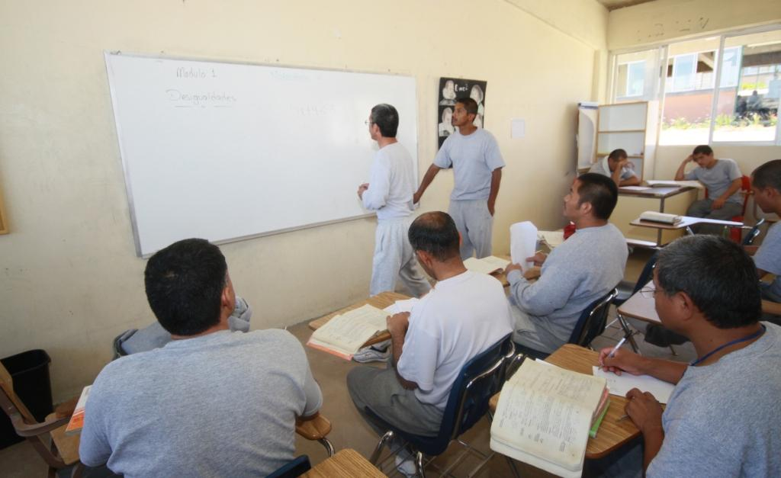
DESARROLLO
1. Definición de reinserción social
2. Redes y alianzas de trabajo
3. Acciones de reinserción social en otros países
4. Acciones de reinserción social en el Ecuador

Slide 5
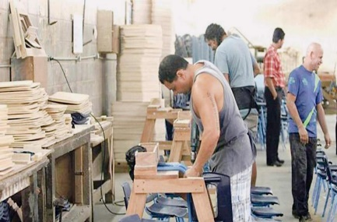
1. DEFINICIÓN DE REINSERCIÓN SOCIAL
Proceso de un conjunto de métodos que se pondrá en práctica a los internos
Por que se los considera que se encuentra mal emocionalmente o psicológicamente
Necesita un tratamiento que les ayude a rehabilitarse
Mientras se encuentre privado de libertad, el Estado será responsable de efectuar acciones,
Las personas recluidas se recuperen física, emocional e intelectualmente.

Slide 6
2. REDES Y ALIANZAS DE TRABAJO
Proceso de un conjunto de métodos que se pondrá en práctica a los internos
Por que se los considera que se encuentra mal emocionalmente o psicológicamente
Necesita un tratamiento que les ayude a rehabilitarse
Mientras se encuentre privado de libertad, el Estado será responsable de efectuar acciones,
Las personas recluidas se recuperen física, emocional e intelectualmente.

Slide 7
3. ACCIONES DE REINSERCIÓN SOCIAL EN OTROS PAÍSES
Programas religiosos pertenecientes a la iglesia católica y evangélica
Brasil existe una iniciativa denominada APAC
Chile, se ha promovido en gran medida la asistencia de la fe dentro de las cárceles
Perú, es un país que ha aunado esfuerzos en conseguir y mantener el apoyo familiar

Slide 8
4. ACCIONES DE REINSERCIÓN SOCIAL EN EL ECUADOR
Propuesta de mejora en la gestión de rehabilitación de los centros carcelarios
Capacitación técnica y profesional de los PPL, con soporte a la reinserción laboral
Orientación psicológica personal y familiar de los PPL
Concientización social para disminuir la discriminación a través de medios de comunicación y charlas

Slide 9
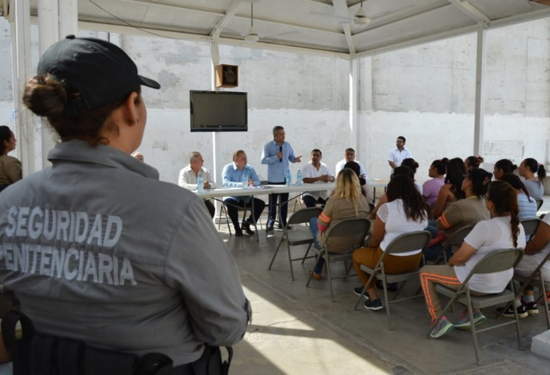
DISCUSIÓN
La rehabilitación social, es el proceso previo para alcanzar la reinserción social de las personas privadas de la libertad.
Los centros de reclusión, generen acciones con el propósito de transformar la vida de las persona
No solo le compete al estado; sino también, a la participación de instituciones públicas y privadas, familiares y voluntarios

Slide 10
CONCLUSIÓN
Los centros carcelarios en el ecuador son responsables de ejecutar proyectos rehabilitación y reinserción social
En conjunto con el estado, instituciones públicas y privadas, familiares y voluntarios.
La propuesta de acciones, debe ir encaminada a respetar los derechos humanos de los internos
Ofreciéndoles los medios físicos, materiales, médicos/psicológicos, educativos, religiosos, profesionales, entre otros

